Slide 1
স্বাগতম

Slide 2
সকলকে শুভেচ্ছা ও অভিনন্দন

Slide 3
শিক্ষক পরিচিতি
চৈতী আইচ
সহকারি শিক্ষক
৫৬নং বুইচাকাঠী সঃ প্রাঃ বিঃ
নাজিরপুর, পিরোজপুর

Slide 4
পাপাঠ পরিচিতিঃ
শ্রেনিঃ৩য়
বিষয়ঃপ্রাথমিক গনিত
পাঠের শিরোনামঃজ্যামিতি
পাঠ্যাংশঃচতুর্ভুজ

Slide 5
শিখনফলঃ
২৯.১.১ বিভিন্ন আকৃতির চতুর্ভুজ চিনে আয়ত ও বর্গ শনাক্ত করতে পারবে।
২৯.১.২ আয়ত ও বর্গ আকঁতে পারবে।

Slide 6
প্রতিটি আকৃতি যা ৪টি সরলরেখা দ্বারা আবদ্ধ
তাকে চতুর্ভুজ বলে

Slide 7
৬ সেঃমিঃ
২
সেঃমিঃ
২
সেঃমিঃ
৬ সেঃমিঃ
আয়ত
একটি চতুর্ভুজ যার ৪টি কোণই সমকোন এবং বিপরীত বাহুগুলোর দৈর্ঘ্য একই তাকে আয়ত বলে।

Slide 8
৩
সেঃ মিঃ
৩
সেঃ মিঃ
৩
সেঃ মিঃ
৩
সেঃ মিঃ
বর্গ
একটি চতুর্ভুজ যার ৪টি কোনই সমকোন এবং ৪টি বাহুর দৈর্ঘ্য একই, তাকে বর্গ বলে।

Slide 9
দলগত কাজঃ
যে চিত্রটি চতুর্ভুজ তার বাম পাশে টিক দেই। যদি আয়ত বা বর্গ হয়, তবে চিত্রের ডান পাশে নাম লিখঃ
শাপলা দল
গোলাপ দল
 |  | নাম |  |  | নাম
$$√$$
$$√$$

Slide 10
মূল্যায়নঃ
১। আয়ত কাকে বলে?
২।বর্গ কাকে বলে?

Slide 11
বাড়ির কাজঃ
১।তোমার বাসায় বর্গ এবং আয়ত আকৃতির মতো যা যা আছে সবকিছুর নাম লিখে আনবে।

Slide 12
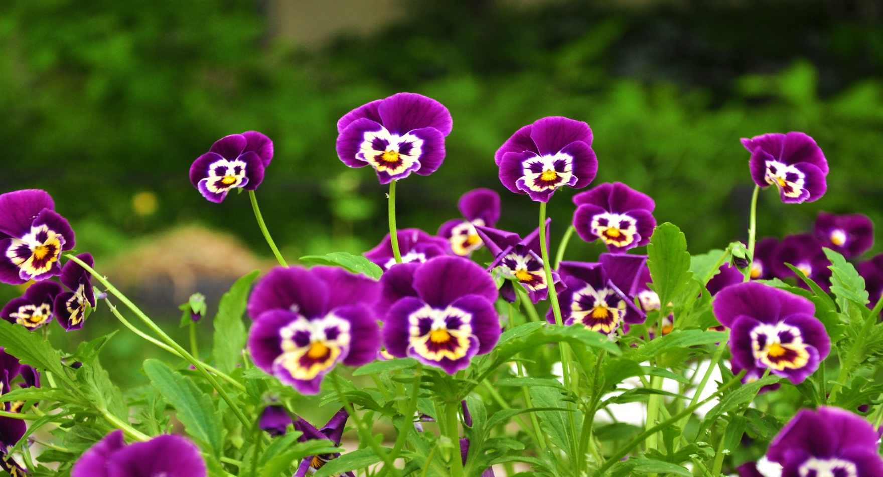
ধন্যবাদ

